Slide 1

Лечение врожденной патологии
ФЕДЕРАЛЬНОЕ ГОСУДАРСТВЕННОЕ БЮДЖЕТНОЕ ОБРАЗОВАТЕЛЬНОЕ УЧРЕЖДЕНИЕ ВЫСШЕГО ОБРАЗОВАНИЯ
“КАЗАНСКИЙ ГОСУДАРСТВЕННЫЙ МЕДИЦИНСКИЙ УНИВЕРСИТЕТ”
МИНИСТЕРСТВА ЗДРАВООХРАНЕНИЯ РОССИЙСКОЙ ФЕДЕРАЦИИ
СТОМАТОЛОГИЧЕСКИЙ ФАКУЛЬТЕТ
КАФЕДРА СТОМАТОЛОГИИ ДЕТСКОГО ВОЗРАСТА
Казань-2026

Slide 2
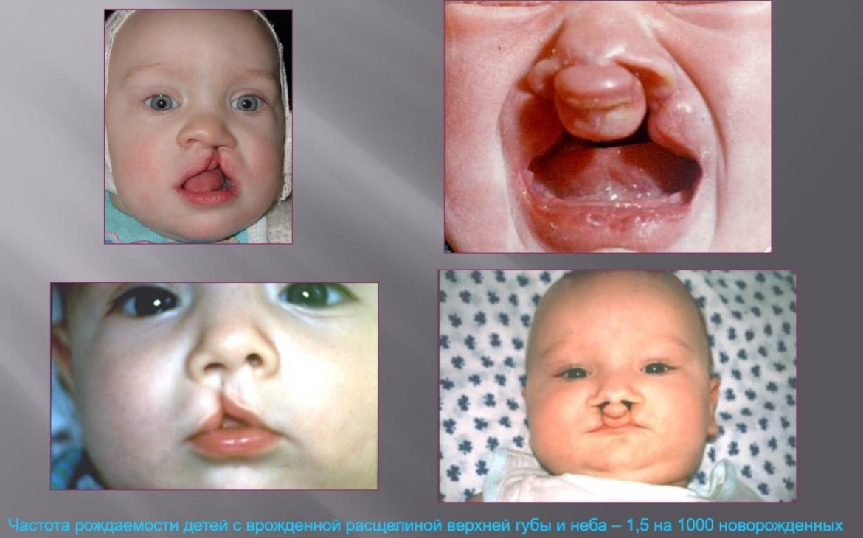
Среди актуальных проблем современного общества большое значение имеет медицинская и социальная реабилитация больных с врожденными пороками развития челюстно-лицевой области, особенно больных с врожденными расщелинами лица, удельный вес которых достаточно высок среди других врожденных пороков.

Slide 3
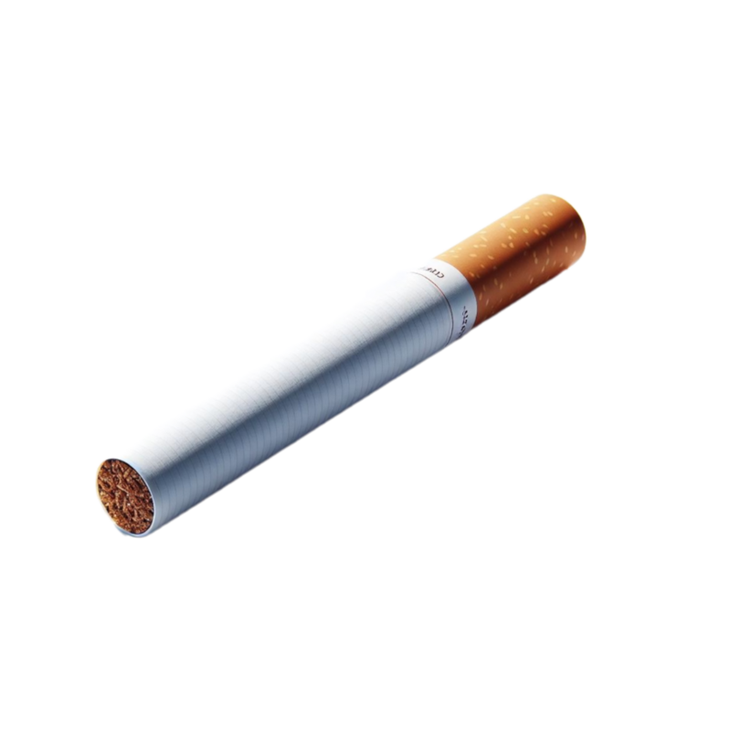
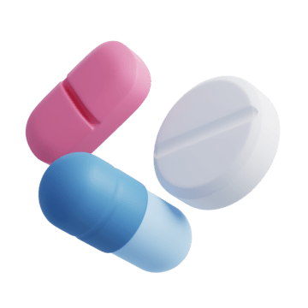


Этиологические факторы
Расщелины лица развиваются в местах слияния эмбриональных бугров. Врожденные и наследственные пороки развития лица, шеи, костей лицевого и мозгового черепа, врожденные тканевые пороки развития, кисты и свищи лица и шеи возникают вследствие нарушения нормального морфогенеза эмбриона в период от 3-4 до 12 нед внутриутробного развития.
При воздействии различных факторов экзогенного, эндогенного или наследственного характера нарушается нормальный морфогенез, что приводит к развитию различных врожденных пороков. Существуют различные теории об этиологии формирования врожденных пороков челюстно-лицевой области, к ним относятся: несостоятельность мезодермального слоя, эмбриональная теория, мультифакторные пороки [тератогенное воздействие лекарств, тропность к вирусам, токсикозы беременности, некоторые виды производств, соматические заболевания матери, зрелый возраст родителей (после 35 лет)].

Slide 4
Экзогенные причины:
﻿Физические факторы (механические, термические, радиационные);
﻿Химические факторы (гипоксия, неполноценное питание, гормональные нарушения, тератогенные яды);
3. Биологические факторы (вирусы, бактерии и их токсины,
простейшие):
4. Психические факторы.
Эндогенные причины:
1. Наследственность (20%)
﻿2. Биологическая неполноценность половых клеток
﻿3. Влияние возраста и пола

Slide 5
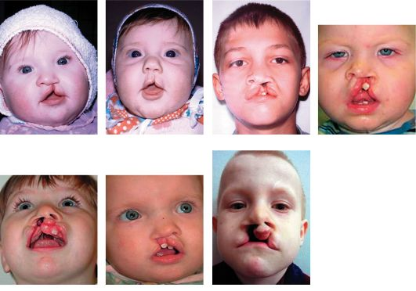
Рис. 18.20. Лицевые признаки у пациентов с расщелинами губы, альвеолярного отростка твердого и мягкого нёба

Slide 6
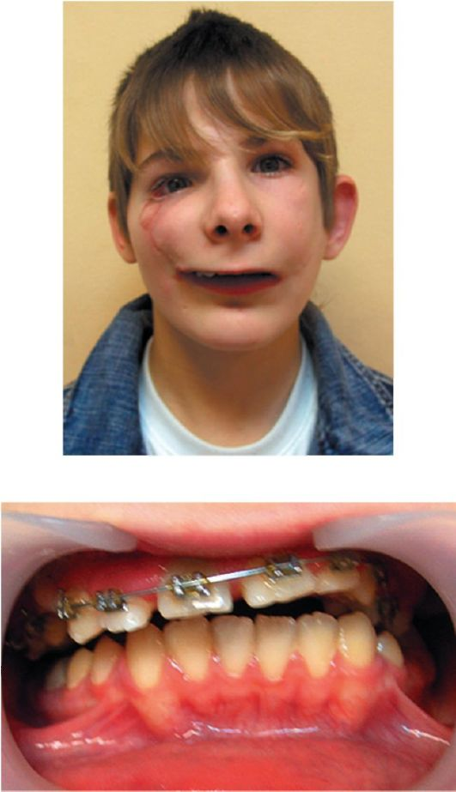
Разновидности врожденных аномалий
Срединная расщелина нижней челюсти и косая расщелина лица (рис. 18.21).
Рис. 18.21. Пациент с косой расщелиной лица. Дизокклюзия у пациента с косой расщелиной лица

Slide 7
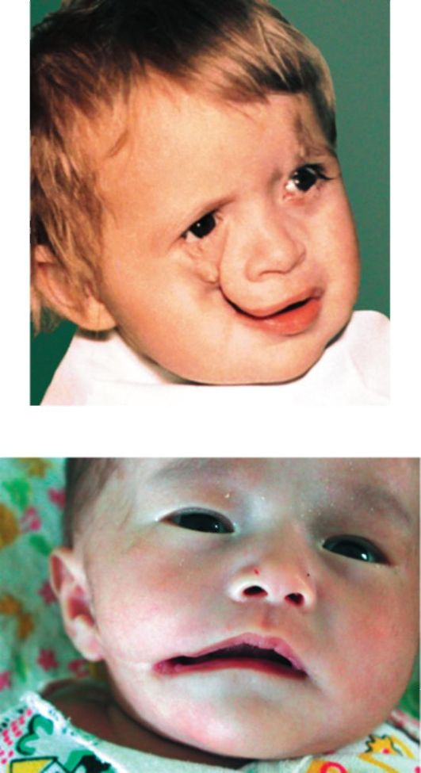
Поперечная расщелина лица (одноили двусторонняя макростома) может быть изолированным пороком развития или симптомом врожденного синдрома (рис. 18.22).
Рис. 18.22. Пациенты с поперечной расщелиной лица (макростома) и с косой расщелиной лица

Slide 8
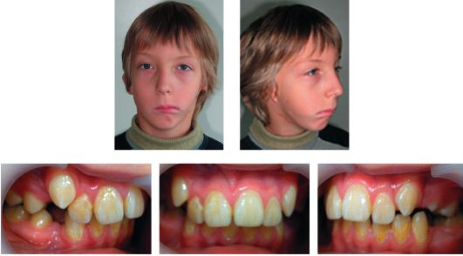
Синдром гемифациальной микросомии (синдром первой и второй жаберных дуг) . Характеризуется недоразвитием одной половины нижней челюсти за счет гипо- или аплазии мыщелкового отростка, пороком развития других отделов ВНЧС, гипоплазией верхней челюсти и скуловой кости на этой же стороне, односторонней макростомой, разнообразными аномалиями развития наружного уха в сочетании с атрезией (заращение) наружного слухового прохода, внутреннего уха, микро или анофтальмом. Комбинация этих признаков может быть выражена различно. Тип наследования предположительно аутосомно-доминантный.
Рис. 18.23. Синдром гемифациальной микросомии. Глубокая резцовая окклюзия (определяются дето-альвеолярная диспропорция, деформация зубных рядов, скученное положение зубов)

Slide 9
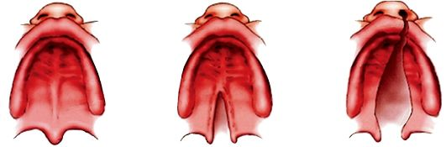
Патогенез
В настоящее время возникновение расщелины лица объясняется теорией мезодермального проникновения, согласно которой эмбриогенез среднего отдела лица тесно связан с формированием первичного нёба.. Этот процесс протекает на 6-й неделе развития эмбриона. В некоторых случаях при действии каких-либо неблагоприятных факторов мезенхима теряет динамическую активность, что приводит к нарушению ее прорастания через эпителиальную стенку. Лишенная мезодермальной основы, эпителиальная стенка полностью или частично разрушается. Степень разрушения зависит от степени прорастания ее мезенхимой и определяет характер порока развития по отношению к межчелюстной кости: полный или частичный, односторонний или двусторонний дефект.
В результате образуется расщелина верхней губы и альвеолярного отростка, полная или частичная (рис. 18.25)
Рис. 18.25. Степень выраженности морфологического дефекта при односторонней расщелине твердого и мягкого нёба

Slide 10
Теории возникновения расщелин
﻿Расщелина есть результат недоразвития тканей и их несрастания
﻿Расщелина формируется в результате расхождения уже сросшихся эмбриональных отростков

Slide 11
Ортодонтическое лечение врожденных аномалий зубочелюстной системы
Главной целью лечения больных с врожденным пороком развития верхней челюсти является максимальное приближение лицевой и дентальной морфологии в области нижней трети лица как можно ближе к нормальной к периоду формирования окклюзии постоянных зубов.
Методы лечения зависят от вида расщелины, возраста больного и применявшихся способов хирургического лечения.

Slide 12
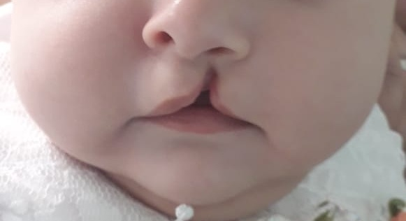
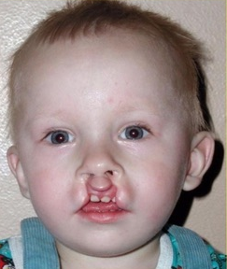
Изолированная врожденная расщелина верхней губы и альвеолярного отростка. При расщелине верхней губы (ее красной каймы и кожи, но при сохранении кожной перемычки в области основания носового отверстия) нарушения со стороны окклюзии наблюдаются редко и выражаются в нёбном отклонении резцов на стороне расщелины. Аномалии положения отдельных зубов устраняют по общепринятой методике.
При расщелине верхней губы и альвеолярного отростка обычно наблюдаются уплощение переднего участка верхнего зубного ряда, поворот по оси центрального резца, граничащего с расщелиной, отсутствует боковой резец и имеются сверхкомплектные зубы в области расщелины. Ортодонтическое лечение состоит в удалении, по показаниям, сверхкомплектных зубов, исправлении положения передних зубов, замещении дефекта альвеолярного отростка и бокового резца путем протезирования, наблюдении за формированием постоянного прикуса.

Slide 13
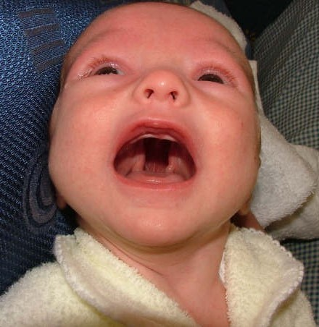
Изолированная расщелина нёба. При врожденной расщелине нёба дети нуждаются в постоянном врачебном наблюдении и помощи специалистов различного профиля. Ее следует оказывать с первых дней жизни ребенка до полного формирования костей лицевого скелета. Комплекс врачебных мероприятий включает оказание хирургической, ортодонтической помощи, а также помощи специалистов других профилей - оториноларингологов, фониатров, логопедов, педиатров, психоневрологов и др. Эта помощь должна быть сочетанной и последовательной. Сообщение между ротовой и носовой полостями при врожденной расщелине нёба затрудняет сосание, глотание, дыхание, а в дальнейшем речь и жевание. Этот дефект может быть закрыт хирургическим или протетическим методом.
При расщелине язычка или всего мягкого нёба зубочелюстные аномалии обычно выражены нерезко. Для нормализации функций зубочелюстной системы, роста и развития челюстей показано хирургическое лечение (велопластика). При расщелине мягкого и твердого нёба в связи со значительным нарушением функций зубочелюстной системы (дыхание, глотание, речь, жевание), миодинамического равновесия мышц, окружающих зубные ряды, развивается сужение верхнего зубного ряда, углубляется резцовое перекрытие, изменяется расположение передних зубов. Ортодонтическое лечение должно быть направлено на устранение перечисленных нарушений. Для закрытия дефекта нёба, по показаниям, используют обтураторы и выполняют уранопластику.

Slide 14
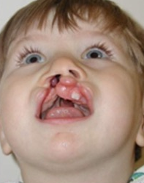
Сквозная односторонняя расщелина губы, альвеолярного отростка и нёба. Младенческий период. При врожденной сквозной расщелине губы, альвеолярного отростка и нёба наблюдаются типичные нарушения формы верхней челюсти. При односторонней расщелине малый фрагмент верхней челюсти смещается в сагиттальном направлении, а его передний участок - в оральном; большой фрагмент смещается в сторону расщелины. При этом нарушается симметрия верхней челюсти, уплощается ее передний участок. Показано раннее исправление формы верхней челюсти по методу Мак-Нила. Форму верхней челюсти исправляют в возрасте до 3 мес пластинкой с винтом или пружиной Коффина и внеротовыми отростками (пластмассовыми или проволочными). Аппарат корригируют через 3 дня. После исправления формы верхней челюсти механически действующий аппарат заменяют ретенционной пластинкой с внеротовыми отростками, присоединяемыми эластичной тягой к чепчику. По мере прорезывания временных зубов для них выпиливают ложе. Ребенок пользуется таким аппаратом до велопластики, т.е. до 1 года 2 мес. Устранение дефекта мягкого нёба улучшает кровоснабжение его тканей, способствует росту и развитию костных пластинок твердого нёба и уменьшению расщелины до узкой щели. Мышцы мягкого нёба благодаря нормализации их функции после велопластики развиваются лучше.

Slide 15
При лечении зубочелюстных аномалий в конечном периоде окклюзии временных зубов (от 5,5 года до 6 лет) следует принимать меры к задерживанию роста нижней челюсти в длину с помощью шапочки с подбородочной пращой и внеротовой резиновой тяги. Нужно направлять усилия на нормализацию функций зубочелюстной системы, применяя лечебную гимнастику и ортодонтические аппараты - регуляторы Френкеля III типа. Лечение по методу Френкеля наиболее эффективно в конечном периоде окклюзии молочных зубов и начальном периоде смены зубов, т.е. от 5,5 года до 9 лет. Этому методу отдают предпочтение при наличии сагиттальной щели между резцами. Для исправления положения верхних резцов применяют пружины, которые присоединяют к верхнегубным пелотам или боковым щитам регулятора.
Последующее ортодонтическое лечение по методу Мак-Нила заключается в стимулировании роста верхней челюсти по краям расщелины с целью ее сужения. Применяют пластинку для верхней челюсти с пелотами, обращенными в сторону краев расщелины нёба, или с тонкими проволочными приспособлениями. Ими усиливают давление на слизистую оболочку по краям расщелины, вызывая ее раздражение и рост кости. Постепенно края расщелины сближаются. Пластинка закрывает дефект нёба. После велопластики по Швекендику и последующего ортодонтического лечения по Мак-Нилу в значительной степени нормализуются функции мягкого нёба, дыхания, глотания, обеспечивается разобщение ротовой и носовой полости, стимулируется рост по краям расщелины, что вызывает ее сужение. Если велопластика не произведена, то в период временного прикуса ортодонтическое лечение должно включать, по показаниям, расширение верхнего зубного ряда пластинкой с винтом или пружиной Коффина.

Slide 16
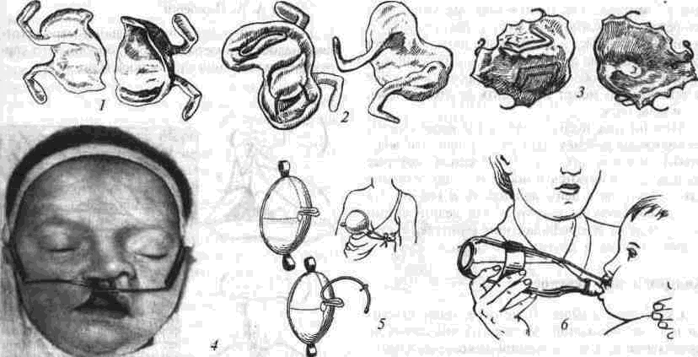

Slide 17
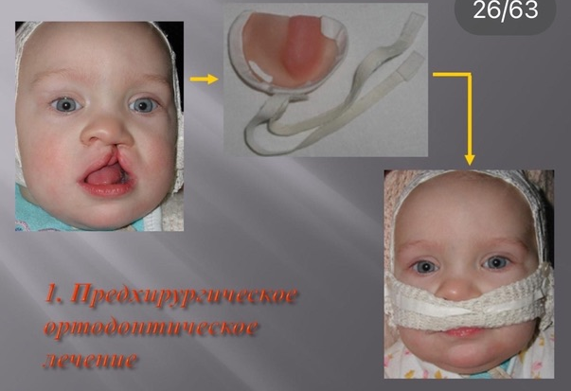

Slide 18
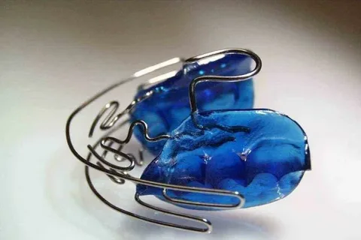
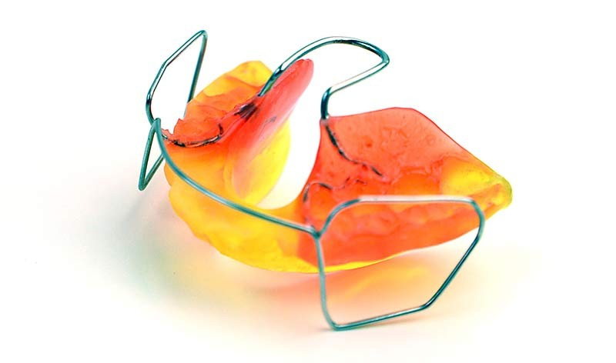
Период смены зубов. Лечение заключается в хирургических, ортодонтических, общеукрепляющих мероприятиях и обучении у логопеда. В 6-7 лет, перед поступлением ребенка в школу, осуществляют уранопластику - второй этап операции по Швекендику или радикальную уранопластику. Через 2 нед после операции по Швекендику ребенка направляют к логопеду. После радикальной уранопластики следует формировать свод нёба стенсом, наслоенным на защитную пластинку. Через 1-1,5 мес пластинку заменяют съемным протезом с недостающими зубами и кламмерами, что предотвращает сужение верхнего зубного ряда.
Для расширения верхней челюсти используют пластинку с винтом или пружиной Коффина с сагиттальным распилом. Дозировать силу действия пружины труднее, чем винта, однако ее преимущество заключается в непрерывном действии.
Для задерживания роста нижней челюсти в период прорезывания нижних первых постоянных моляров, а затем центральных и боковых резцов применяют механически действующие приспособления - шапочку с подбородочной пращой и внеротовой резиновой тягой.
В начальном периоде смены зубов эффективны регулятор функции Френкеля III типа для лечения мезиальной окклюзии, открытые активаторы Кламмта и бионаторы Бальтерса с верхнегубными пелотами.

Slide 19
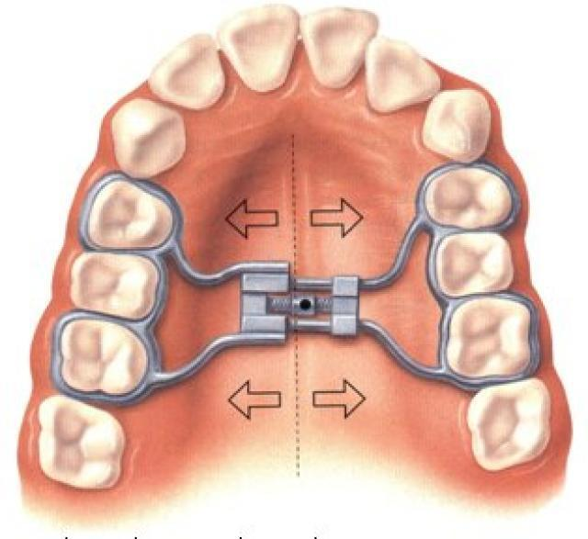
Период окклюзии постоянных зубов. Степень выраженности морфологических и функциональных нарушений увеличивается с возрастом.
В препубертатном периоде в связи с прорезыванием нижних вторых постоянных моляров и физиологическим повышением прикуса смыкание зубных рядов ухудшается. Такое нарушение наблюдают и у тех больных, лечение которых успешно проведено в период сменного прикуса и которые регулярно пользуются ретенционными аппаратами с межчелюстной тягой. В случае отсутствия зачатков одного или двух верхних третьих моляров в возрасте 14 лет и старше рост верхней челюсти нарушается в результате давления рубцово-измененной верхней губы на ее передний участок. Рост нижней челюсти усиливается при уплощенной форме свода нёба, низком расположении языка и прорезывании нижних третьих постоянных моляров.
Ортодонтическое лечение подростков при резко выраженных зубочелюстных аномалиях проводят в основном при помощи несъемных ортодонтических аппаратов - брекет-системой. При резком сужении верхнего зубного ряда можно применить аппарат Дерихсвайлера.

Slide 20
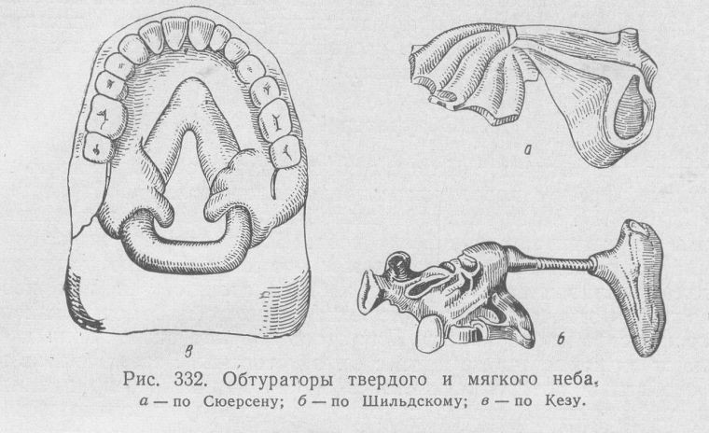
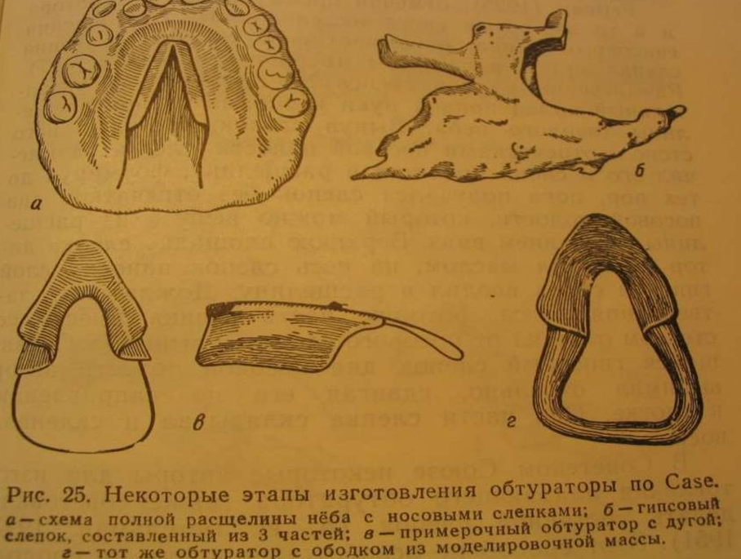
С первых дней жизни ребенка необходимо закрывать дефект нёба и применять с этой целью обтуратор типа Кеза, называемый плавающим.
Он представляет собой пластинку, плотно прилегающую к твердому нёбу и дну носовой полости и закрывающую дефект, задний ее край располагают над верхним констриктором глотки. При рефлекторном сокращении этой мышцы на задней стенке глотки образуется выбухание в виде валика (валик Пассавана), который соприкасается с задним краем обтуратора, поддерживает его и толкает вперед. При этом обтуратор слегка смещается - плавает. Носоглоточное пространство замыкается при соприкосновении мягкого нёба с нижней поверхностью обтуратора.

Slide 21
Разобщение ротовой и носовой полости с помощью обтуратора защищает слизистую оболочку носовой полости от раздражения пищей, предотвращает евстахииты и связанные с ними осложнения, нормализует функции глотания, дыхания, речи, жевания. Чем раньше дети начинают пользоваться плавающим обтуратором, тем лучше они его осваивают и тем успешнее приобретают навыки речи. Нежелательная компенсаторная активность мимических мышц, связанная с затрудненным произношением звуков речи, у таких детей отсутствует. Речь становится внятной, без гнусавого оттенка. Постепенно нормализуются положение языка и функция мышц околоротовой области. Постоянная тренировка мышц мягкого нёба при пользовании плавающим обтуратором способствует их утолщению. Если до освоения обтуратора при односторонней сквозной расщелине наблюдается привычное мезиальное смещение нижней челюсти, то после его освоения челюсть обычно устанавливается в правильном положении, что предупреждает развитие мезиальной окклюзии.
Однако применение плавающего обтуратора имеет и недостатки. Функция мышц мягкого нёба не нормализуется, поскольку дефект не устраняется, а лишь закрывается. При сокращении мышц мягкого нёба расщелина увеличивается. В связи с этим с физиологической точки зрения показаны раннее оперативное вмешательство - велопластика и раннее ортодонтическое лечение по Мак-Нилу.

Slide 22
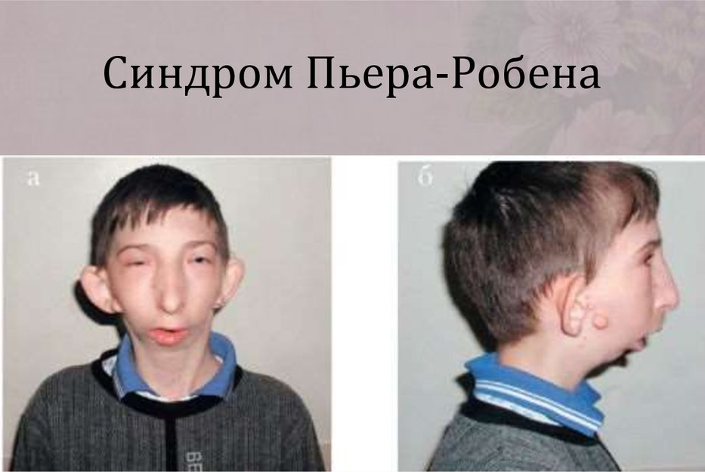
Системные аномалии развития
Синдром Робена описан в 1929 г. Характеризуется резким недоразвитием тела и ветвей нижней челюсти, микрогенией (недоразвитием костной части подбородка), глоссоптозом. Нередко такое нарушение сочетается с врожденными расщелинами твердого и мягкого нёба и микроглоссией. У новорожденных с таким заболеванием значительно нарушена форма лица, особенно в профиль. Нижняя, гнатическая, часть лица скошена кзади, укорочена, в связи с чем такое лицо называют птичьим. После рождения ребенок нередко задыхается, наблюдается цианоз. Затрудненные дыхание и питание обусловлены западением корня языка. Кормление детей затруднено. В связи с имеющимися нарушениями может развиваться аспирационная пневмония.
Лечение заключается в оттягивании языка вперед, что облегчает дыхание и улучшает состояние новорожденного П. Робен предложил пришивать кончик языка к нижней губе и по возможности избегать трахеотомии.

Slide 23
Наилучших результатов лечения достигают при использовании моноблокового активатора, фиксирующего нижнюю челюсть в выдвинутом до 5 мм положении и разобщающего вершины альвеолярных отростков до 4 мм. На переднем участке активатора по линии смыкания губ оставляют отверстие для прохождения воздушной струи и введения пищи. Один раз в сутки активатор вынимают из полости рта. При показаниях его корригируют путем спиливания пластмассы, промывают и вновь надевают. Через 2-3 нед активатор вынимают из полости рта после каждого кормления. К 6 мес - ко времени прорезывания первых временных резцов - нижняя челюсть значительно увеличивается, язык занимает правильное положение, вопрос о показаниях к дальнейшему ортодонтическому лечению решают индивидуально.
Кроме такого способа лечения рекомендуют укладывать новорожденного в специальную гипсовую кроватку лицом вниз с опорой на лоб, плечи, туловище, но с отверстием для средней и нижней части лица.
При этом нижняя челюсть свисает, язык перемещается вперед, дыхание нормализуется. При кормлении ребенка располагают вертикально и наклоняют голову.
Операцию по поводу расщелины нёба проводят в зависимости от величины дефекта в обычные сроки (велопластику - в 1 год 2 мес, уранопластику - в 7 лет).

Slide 24
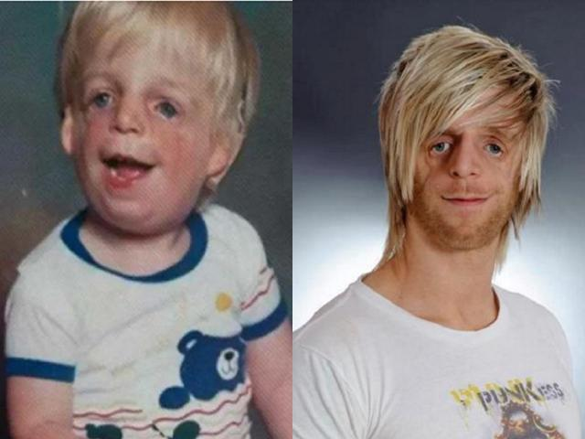
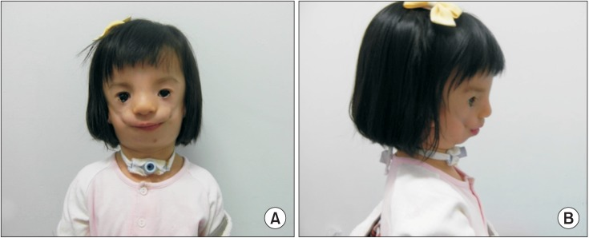
При челюстно-лицевом дизостозе (синдром Франческетти и синдром Коллинза) выявляются антимонголоидный разрез глаз, недоразвитие нижней челюсти, нарушение прикуса, аномалии формы и размера ушной раковины, асимметрию лица. Ортодонтическая профилактика нарушений смыкания зубных дуг обычно заключается в удалении отдельных молочных, а затем постоянных зубов на верхней челюсти и применении активатора в ночное время для стимулирования роста нижней челюсти и регуляции положения зубов. В результате лечения можно достигнуть множественных контактов между зубными рядами. Форму ушной раковины нормализуют хирургическим путем.

Slide 25
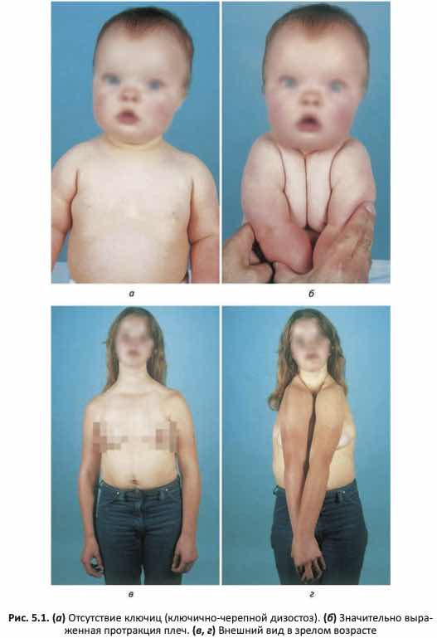
Врожденный черепно-ключичный дизостоз. Наблюдаются характерные изменения лица в связи с большим широким лбом и маленькой лицевой частью. Верхняя челюсть и ее пазухи недоразвиты, твердое нёбо укорочено, а нижняя челюсть обычно нормального размера. Отмечается запоздалая смена временных зубов недоразвитыми постоянными зубами. Описанные изменения черепа сочетаются с дефектами ключиц на их латеральных участках. В связи с этим в плечевом поясе наблюдается патологическая подвижность - плечи можно сместить вперед и к средней линии туловища. Ортодонтическая профилактика состоит в стимулировании роста верхней челюсти, достижении множественных контактов между зубными рядами нередко после удаления отдельных зубов на нижней челюсти.

Slide 26
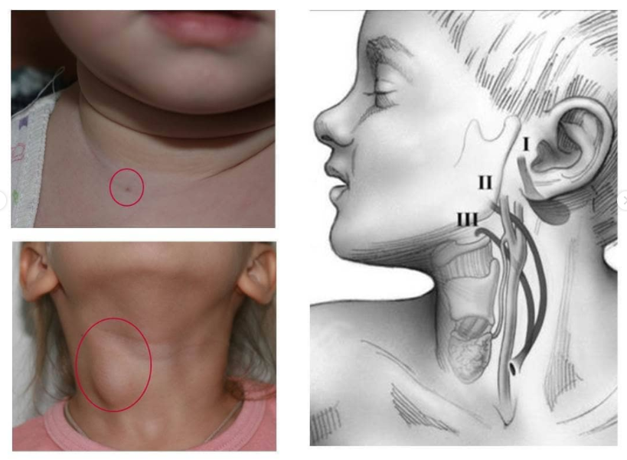
Врожденные кисты и свищи. Обусловлены неправильным развитием щитовидно-язычного протока и аномалиями жаберных щелей. Больные со срединными и боковыми свищами шеи обычно обращаются к стоматологу-хирургу. При кисте корня языка могут быть нарушены функции дыхания, глотания, речи. Такие нарушения неблагоприятно влияют на формирование прикуса. Раннее оперативное лечение нормализует функцию языка и способствует саморегуляции нарушений смыкания зубных рядов.
Ряд врожденных уродств нередко сочетается со снижением интеллекта или значительной умственной отсталостью. К таким нарушениям относят болезнь Пфаундлера-Гурлер (форшосте-охондродистрофии раннего детского возраста), при которой нарушение формы лица включает недоразвитие верхней челюсти и увеличение нижней.
Врожденная язычно-лицевая дисплазия характеризуется уплощением лица, расщеплением языка, сочетанием этих нарушений с врожденной расщелиной верхней губы и нёба, нарушением скелета. Ортодонтическое лечение таким больным не показано.

Slide 27
Ретенционный период
Сложность расширения и удлинения верхнего зубного ряда, адентия боковых резцов, аномалия формы и относительная микродентия верхних центральных резцов часто требуют последующего протезирования. Исправление окклюзии заканчивается в среднем к 15 годам, однако в результате продолжающегося роста нижней челюсти и изменения окклюзии у больных в возрасте 16-20 лет наступает рецидив перекрестной дизокклюзии в дистальных отделах и обратной резцовой дизокклюзии - в переднем отделе зубных рядов, что часто требует повторной ортодонтической коррекции перед протезированием.
Таким образом, больным с одно- и двусторонней расщелиной показано изготовление и ношение постоянного ретенционного аппарата на верхнюю челюсть до протезирования. Замена отсутствующих зубов и исправление аномальных и слишком коротких зубов в области расщелины, восполнение анатомического дефицита альвеолярного отростка в области расщелины, чтобы оказать верхней губе адекватную поддержку и нормальную речевую артикуляцию, являются показанием к ортопедическому лечению. Главное условие - создание стабилизирующей достаточной силы, чтобы противостоять возможным нефизиологичным усилиям и напряжениям, которым может подвергаться верхняя челюсть.

Slide 28
СПАСИБО ЗА ВНИМАНИЕ!

